Slide 1

Identificação de estados seguros para reduzir a criação de Checkpoints sem valor.
Universidade Federal da Fronteira Sul
Guilherme Bizzani
bizzani11@Hotmail.com
Braulio Adriano de Mello, PhD

Slide 2
Contextualização
Tema
Este projeto de trabalho de conclusão de curso aborda estratégias para a identificação de estados seguros para a criação de Checkpoints em sistemas distribuídos, com o intuito de evitar a criação de Checkpoints sem valor.
Contextualização do Problema
Ferramentas de simulação distribuída precisam de estratégias para identificar estados seguros com o objetivo de reduzir os checkpoints inúteis.

Slide 3
Objetivos
Desenvolver um mecanismo de identificação de estados seguros para a criação de checkpoints no DCB reduzindo a probabilidade de efeito dominó e de desperdício de processamento com a geração de checkpoints inúteis, garantindo o funcionamento da operação de Rollback.
Analisar estratégias de identificação de estados seguros para a criação de Checkpoints.
Selecionar e adequar uma das soluções de identificação estados seguros de acordo com as características do DCB.
Implementar a criação de Checkpoints com base em estados seguros no DCB.

Slide 4
Justificativa
Checkpoints inúteis são indesejáveis pois não contribuem com a operação de rollback e desperdiçam processamento e armazenamento ao serem criados.
Checkpoints coordenados podem garantir que todo o checkpoint será útil, porém o custo de processamento ao serem criados motiva os estudos na área de checkpoints não-coordenados e checkpoints induzidos a comunicação.

Slide 5
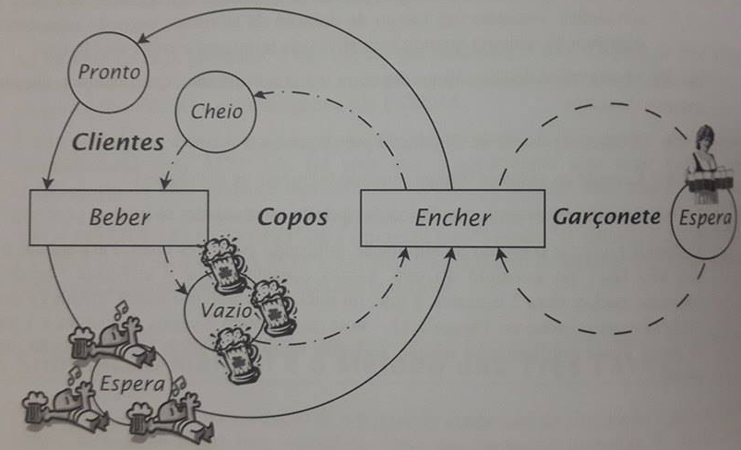
Simulação

Slide 6
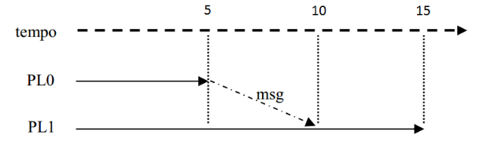
Simulação Síncrona e Assíncrona

Slide 7
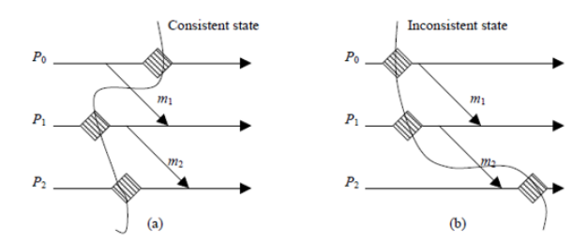
Estados Consistentes Globais

Slide 8
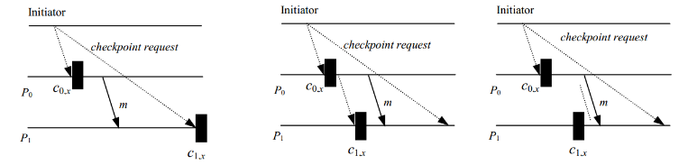
Rollback baseado em Checkpoints
Checkpoints Coordenados

Slide 9
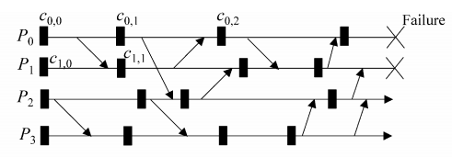
Rollback baseado em Checkpoints
Checkpoints Não-Coordenados

Slide 10
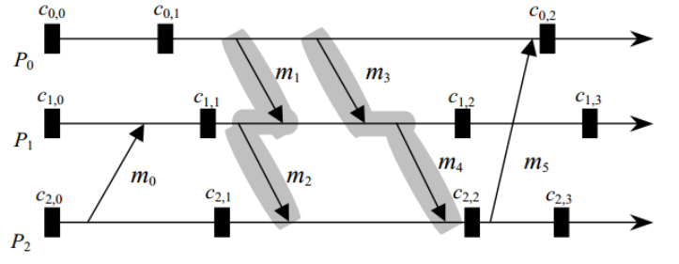
Rollback baseado em Checkpoints
Checkpoints Induzidos a Comunicação

Slide 11
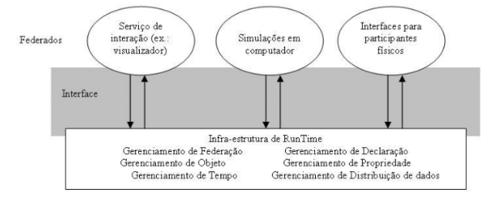
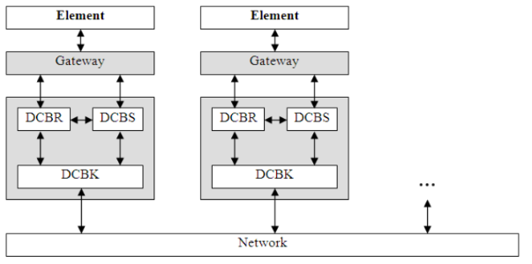
Distributed Co-Simulation Backbone
O DCB é baseado na arquitetura HLA (High Level Architecture)

Slide 12
Proposta
A proposta deste projeto é desenvolver um mecanismo de identificação de estados seguros para a criação de checkpoints no DCB.
Estratégias a serem seguidas: Checkpoints Não-Coordenados e Checkpoints Induzidos a Comunicação.

Slide 13
Metodologia
A partir de [Elnozahy, 2002] e [Mello, 2005] foi realizado uma pesquisa por outros trabalhos.
Projeto dividido em 5 etapas:
Estudos de soluções para identificação de estados seguros em sistemas distribuídos.
Criação de checkpoints através de estados seguros.
Seleção de uma estratégia de acordo com as características do DCB.
Implementação da criação de Checkpoints no DCB.
Criação de um estudo de caso para validação dos resultados.

Slide 14
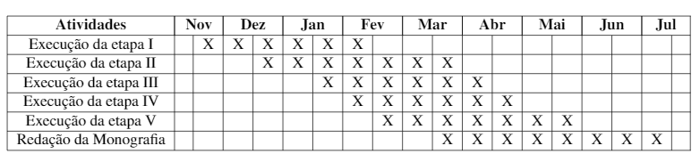
Cronograma

Slide 15
Referências
E. N. Elnozahy, L. Alvisi, Y.-M. Wang, and D. B. Johnson. A survey of rollback-recoveryprotocols in message-passing systems.ACM Computing Surveys (CSUR), 34(3):375–408,2002.
B. A. d. Mello. Co-simulação distribuída de sistemas heterogêneos.Tese (Doutorado emComputação), Universidade Federal do Rio Grande do Sul, 2005.
R. M. Fujimoto. Time management in the high level architecture.Simulation, 71(6):388–400, 1998.
F. M. M. Carvalho and B. A. Mello. Hybrid synchronization in the dcb based on uncoor-dinated checkpoints.Leicester, 2015.

Slide 16
Identificação de estados seguros para reduzir a criação de Checkpoints sem valor.
Universidade Federal da Fronteira Sul
Guilherme Bizzani
bizzani11@Hotmail.com
Braulio Adriano de Mello, PhD
Obrigado

